Slide 1
«Использование инновационных подходов
в реализации коммуникативных технологий по обучению дошкольников
татарскому языку»
Старший воспитатель
Мельникова Елизавета Владимировна
МАДОУ «Центр развития ребёнка – детский сад №383» Приволжского района г.Казани

Slide 2
Учебно-методические комплекты
по обучению русскоязычных детей татарскому языку «Татарча сөйләшәбез» - «Говорим по-татарски», авторы: Зарипова З.М., Исаева Р.С. и др.;
по обучению татароязычных детей русскому языку «Изучаем русский язык», авторы: Гаффарова С.М., Гарафиева Г.З и др.;
по обучению татароязычных детей родному языку «Туган телдә сөйләшәбез» для детей 2-5 лет, авторы: Хазратова Ф.В., Шарафетдинова З.Г и др.; для детей 5-7 лет авторы: Зарипова З.М., и др;
для детей подготовительной к школе группы «Мәктәпкәчә яшьтәгеләр әлифбасы: авазларны уйнатып» (для татароязычных детей) автор Шаехова Р.К.

Slide 3
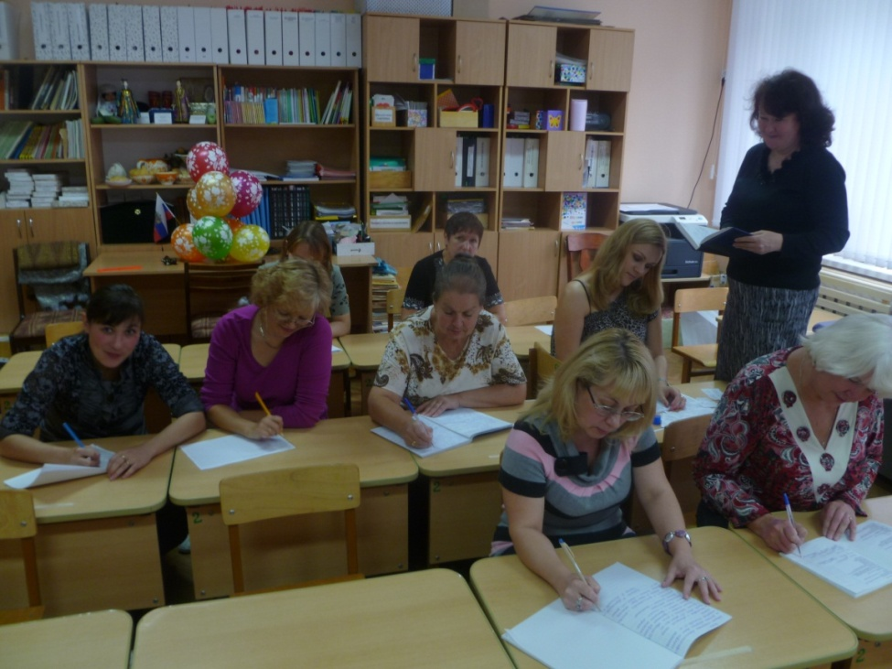
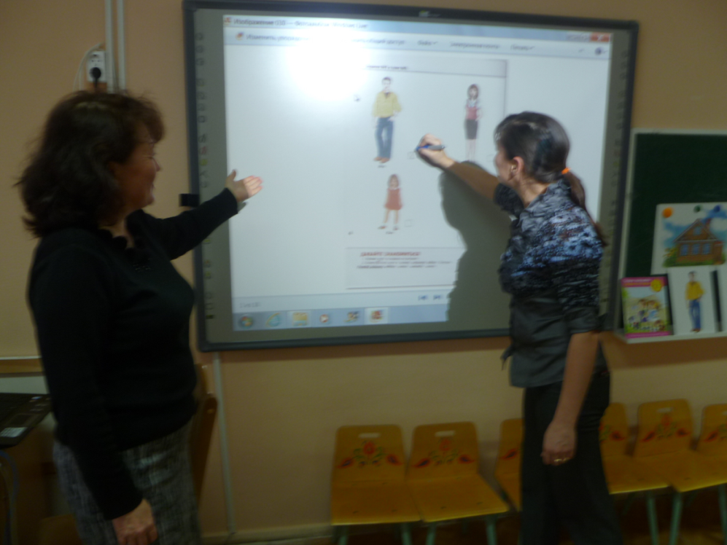
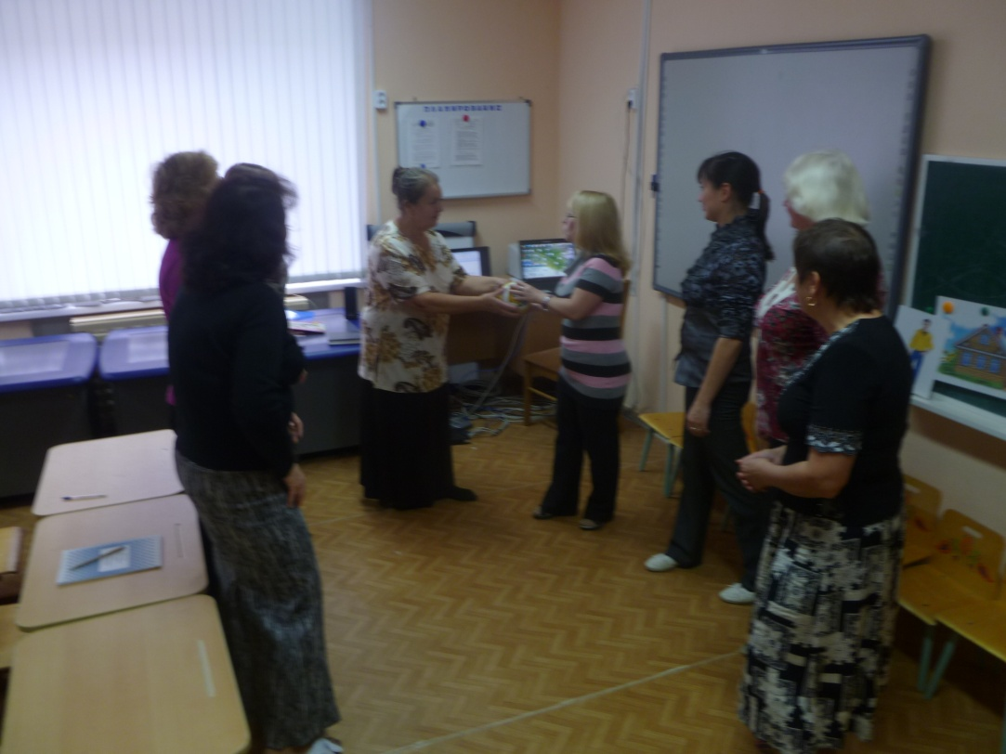

Slide 4
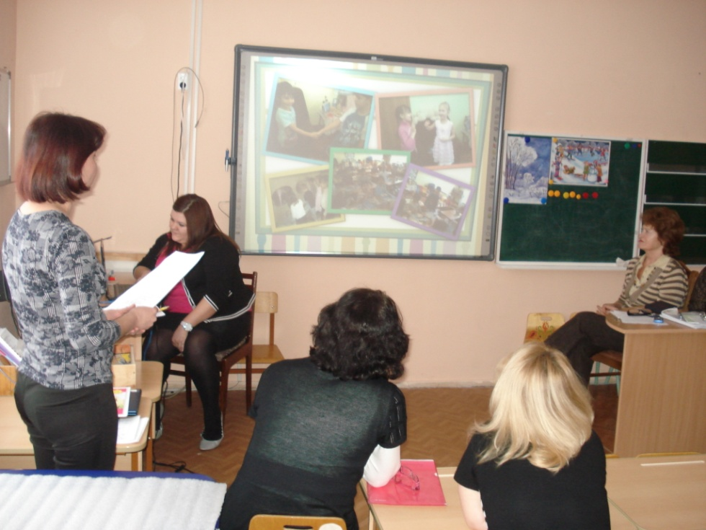
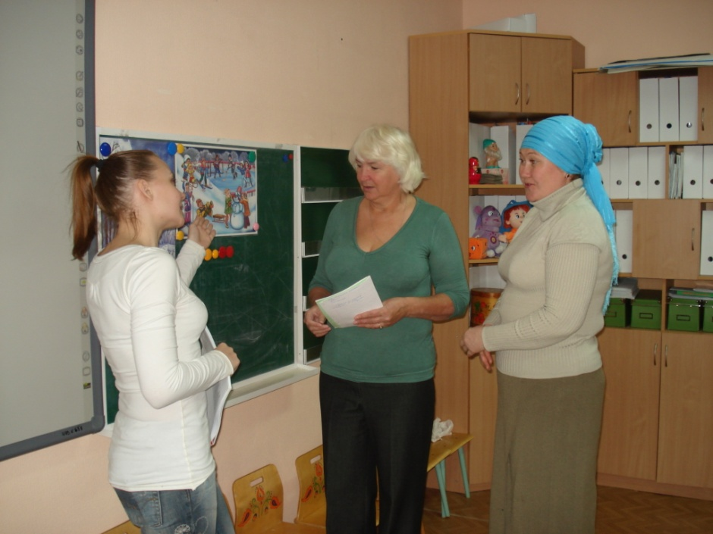

Slide 5
Конкурс “Говорим по – татарски”
Основные задачи :
1. Формирование у дошкольников коммуникативных навыков владения татарским языком.
2. Овладение педагогами ДОУ лексическим минимумом УМК, преодоление психологоического барьера при иноязычной деятельности.
3. Стимулирование и развитие творческих способностей у воспитателей по реализации двуязычия.

Slide 6
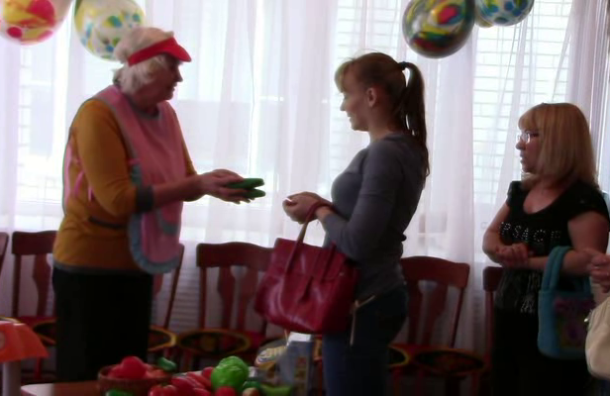
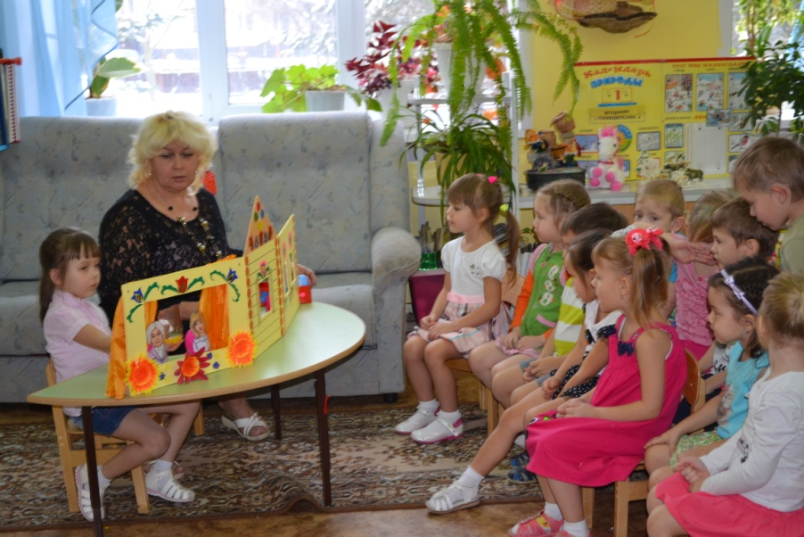
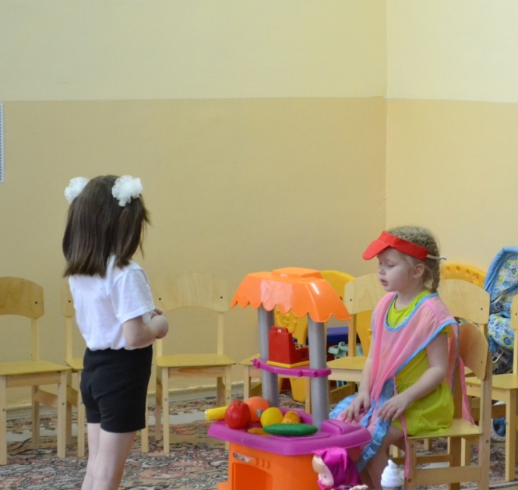
“Говорим по-татарски”

Slide 7
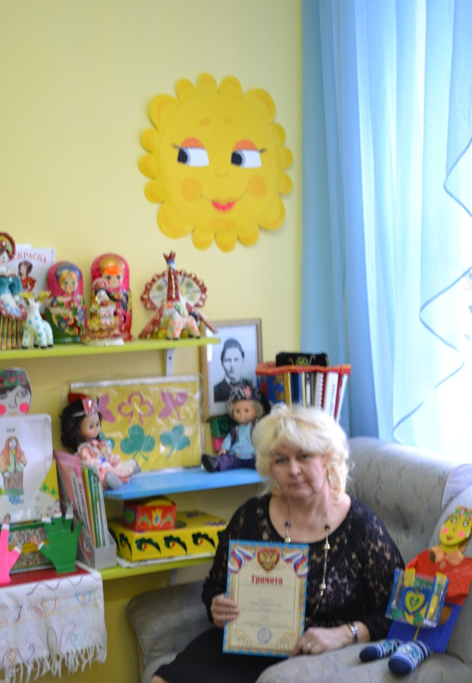
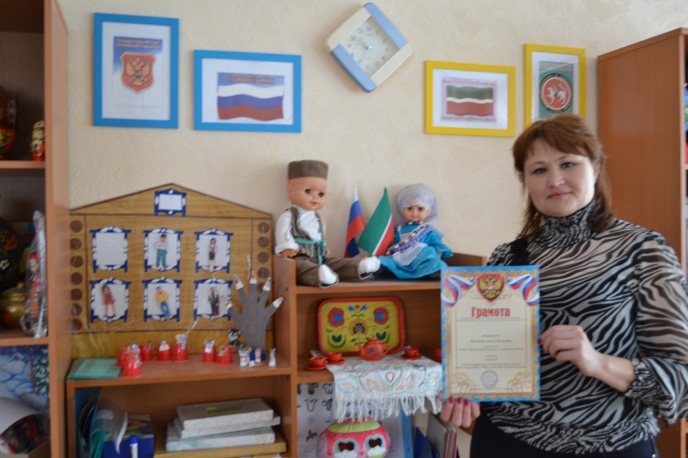

Slide 8
Конкурсы “Тылсымлы курчак”,
“Узнай мультсюжет”
Основные задачи:
1.Стимулирование и развитие творческих способностей родителей и воспитанников.
2.Развитие коммуникативных навыков владения татарским языком у воспитанников и родителей.
3.Обагащение развивающей среды через создание кукольного театра, дидактических игр с использованием интерактивного сопровождения выполненного в форме презентаций к мультсюжетам УМК по обучению русскоязычных детей татарскому языку “Говорим по-татарски”.
4. Совершенствование взаимодействия с семьёй по реализации учебно-методического комплекта по обучению русскоязычных детей татарскому языку “Говорим по-татарски” Зариповой З.М. и др.

Slide 9
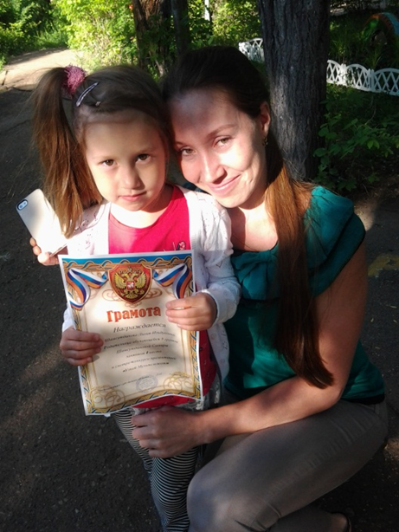
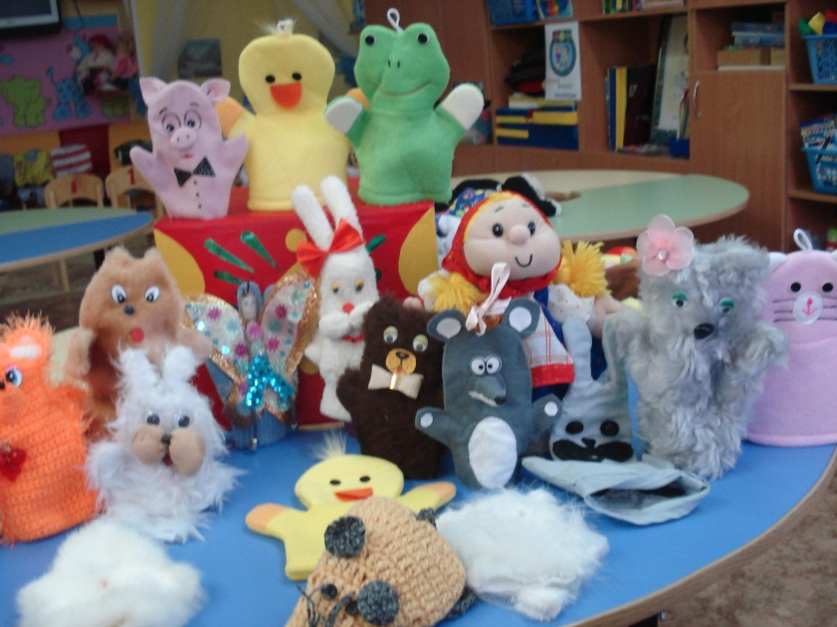
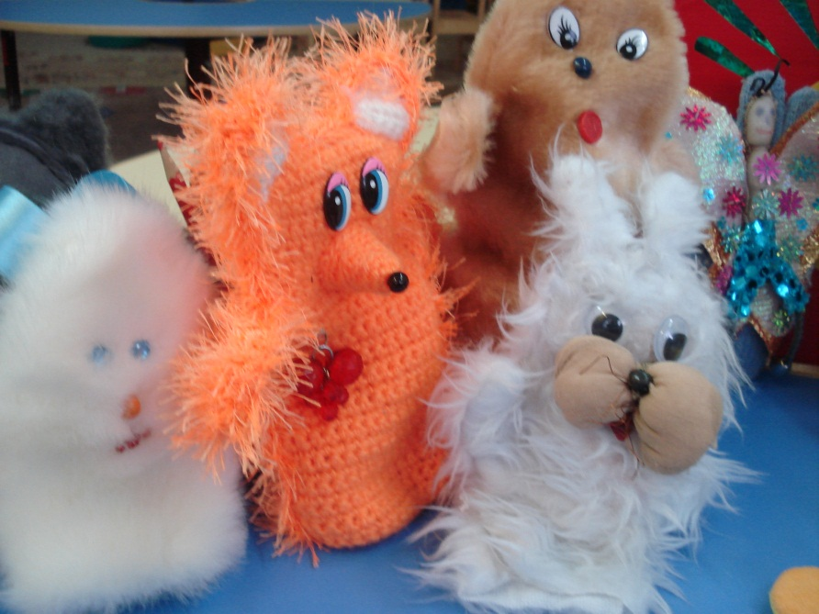
“Тылсымлы курчак”

Slide 10
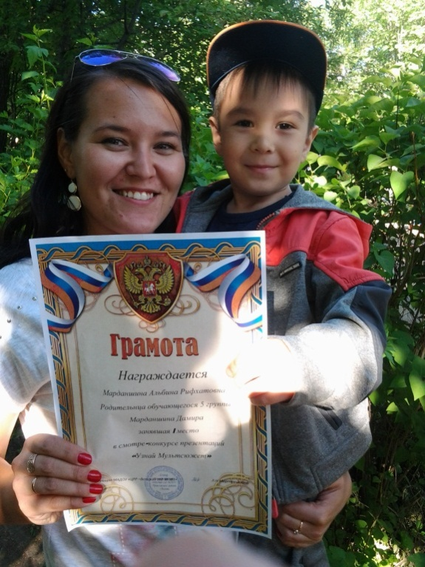

Slide 11
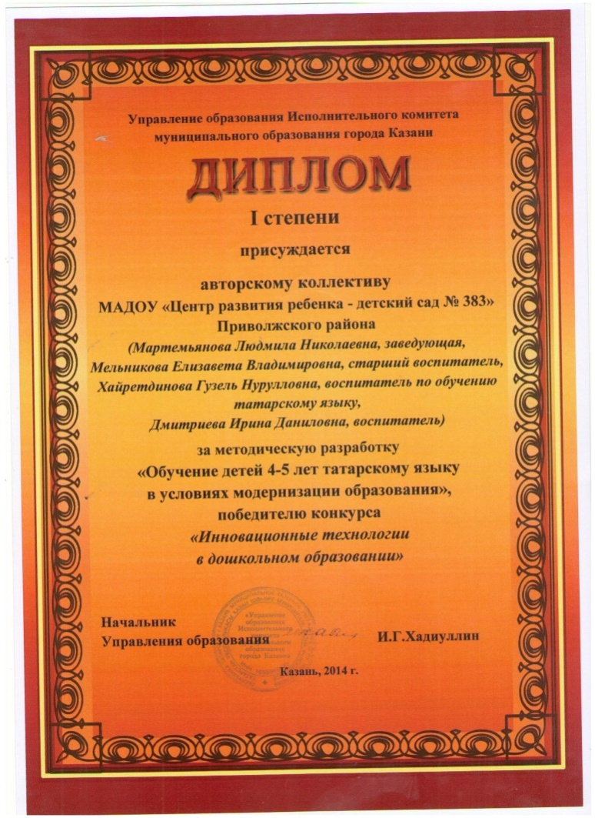
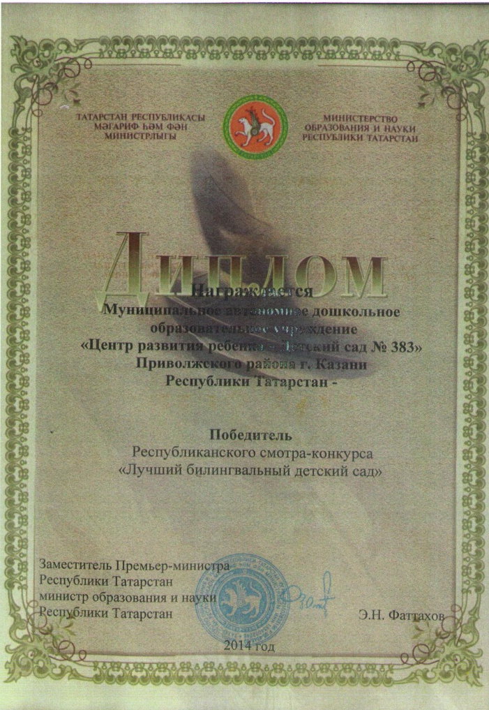

Slide 12
Спасибо за внимание!
Игътибарыгыз өчен рәхмәт!

